Slide 1

РЕСПУБЛИКА ТАДЖИКИСТАН
РЕСУРСНО-ИНФОРМАЦИОННЫЙ ОРХУС-ЦЕНТР
КОДИР БОТУРОВ
НАЦИОНАЛЬНЫЙ КООРДИНАТОР ОРХУССКОЙ КОНВЕНЦИИ

Slide 2
О ДЕЯТЕЛЬНОСТИ РЕСУРСНО-ИНФОРМАЦИОННОГО
ОРХУС-ЦЕНТРА В ДУШАНБЕ
Год создания -2003 год.
Расположение- г.Душанбе
Основные шаги к созданию Орхус-Центра:
В 2002 году Постановлением Правительства РТ была утверждена Национальная Рабочая группа.
Проведение информационно- ознакомительных семинаров по Орхусской конвенции, её значении для общественности и населения.
Необходимость создания Центра для развития контактов и сотрудничества государственных органов с общественностью и т.д.
В августе 2003 года создан Ресурсно-информационный Орхус- Центр.

Slide 3
СТРУКТУРА РЕСУРСНО-ИНФОРМАЦИОННОГО ОРХУС-ЦЕНТРА
Менеджер
Помощник
менеджера
Юрист
Технический помощник
Административно-технический сотрудник

Slide 4
Сотрудничество на национальном уровне
ПАРЛАМЕНТ
ПРАВИТЕЛЬСТВО
ОРХУС-ЦЕНТР
МЕЖДУНАРОДНЫЕИНСТИТУТЫ
МЕСТНЫЕ СООБЩЕСТВА
СМИ
ОБЩЕСТВЕННЫЕ ОБЪЕДИНЕНИЯ

Slide 5
ПАРТНЕРЫ:
ОБСЕ
Национальные общественные объединения
Правительство страны
Европейская комиссия
UNECE
UNITAR

Slide 6
ТЕМАТИЧЕСКИЕ ПРИОРИТЕТЫ:
Сбор и распространение экологической информации;
Анализ законодательства;
Разработка стратегических документов;
Совершенствование механизмов участия общественности;
Сотрудничество с системой судебных органов;
Обмен опытом и расширение международного сотрудничества.

Slide 7
ОСНОВНЫЕ ДОСТИЖЕНИЯ
2002 – Подготовка обзора экологического законодательства.
Подготовка и лоббирование нового законопроекта «Об охране окружающей среды» с учетом Орхусской Конвенции.
2003 – текст конвенции переведен и опубликован на национальном языке.
2004-2005 – разработан Национальный Профиль для оценки потенциала по реализации Орхусской Конвенции в Таджикистане (UNITAR/UNECE)

Slide 8
ОСНОВНЫЕ ДОСТИЖЕНИЯ:
2006- разработаны Секторальные Экологические Стратегии Республики Таджикистан по таким приоритетным вопросам, как: управление отходами, загрязнение воды и совершенствование мониторинга, деградации земли, загрязнение воздуха. (OSCE).
2008-Текст Протокола РВПЗ переведен на национальный язык и выполнена оценка статуса реализации Протокола РВПЗ (OSCE/проект Евросоюза).
2002-2008 - Проводятся общественные слушания по законопроектам и нормативно-правовым актам РТ по вопросам охраны окружающей среды

Slide 9
2007-Разработана Концепция охраны окружающей среды Республики Таджикистан до 2015 года.
2007-2008 - При поддержке ОБСЕ подготовлен цикл экологических передач на телевидении.
2003 - 2008 - проведено более 13 семинаров по трем столпам Орхусской Конвенции на всей территории республики (OSCE) .
Подготовлены ежеквартальные бюллетени о состоянии окружающей среды и журнал «Природа и жизнь».(OSCE)

Slide 10


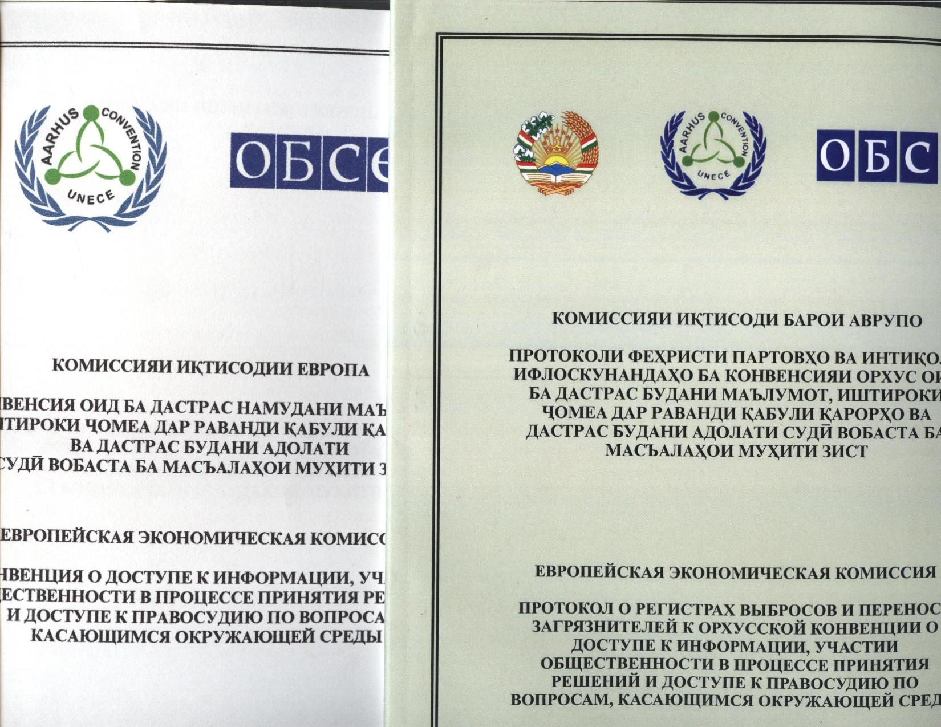
Публикации, подготовленные Орхус-Центром

Slide 11

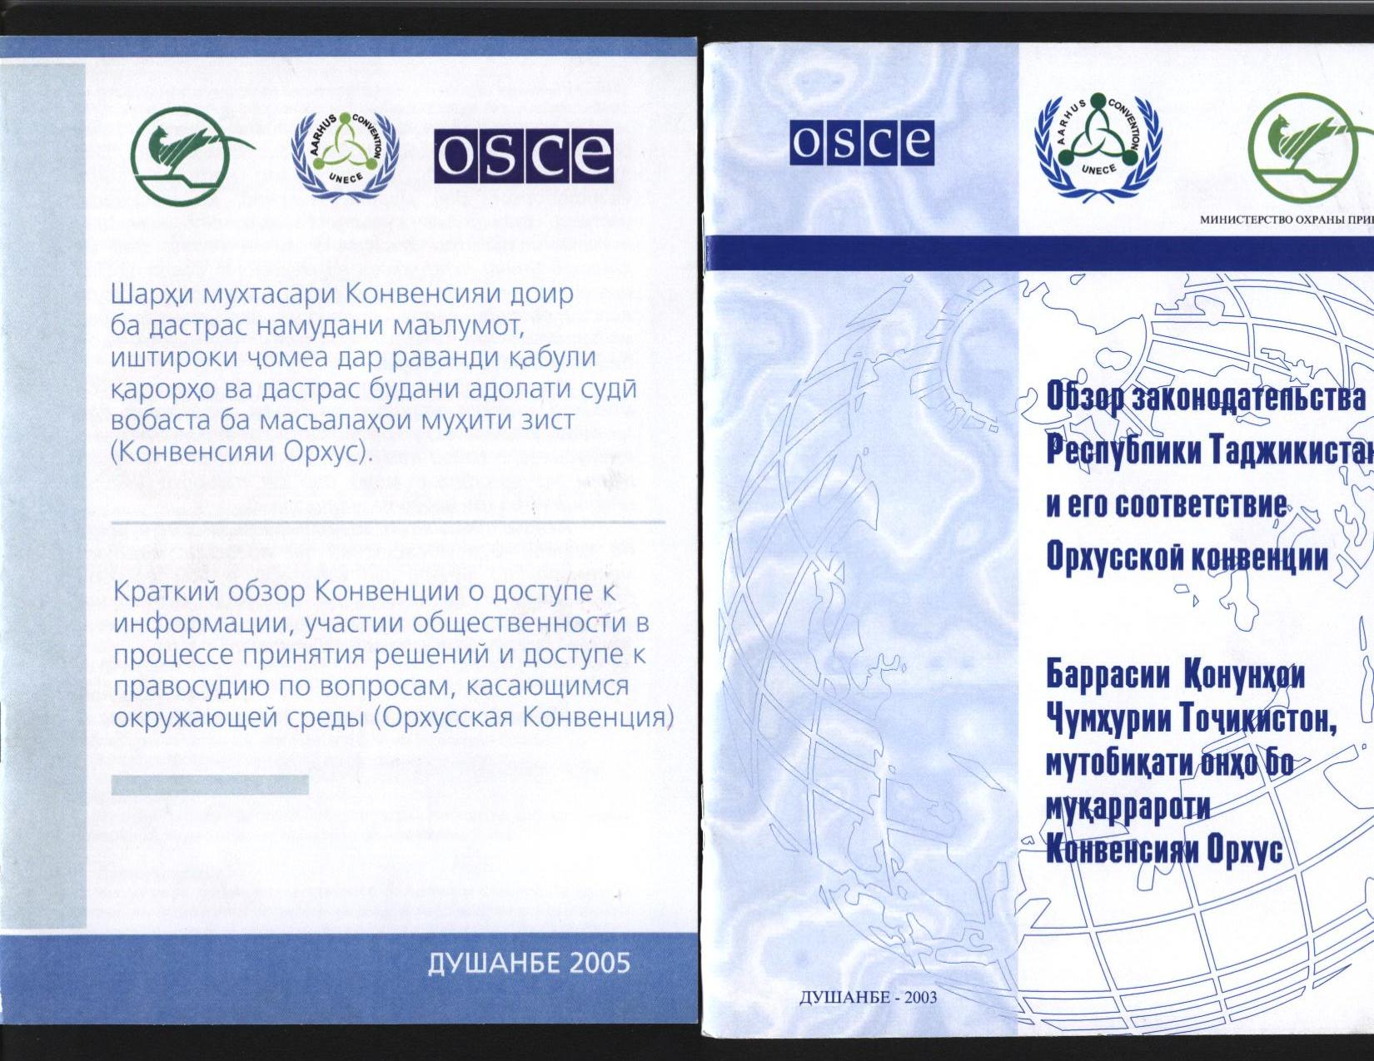
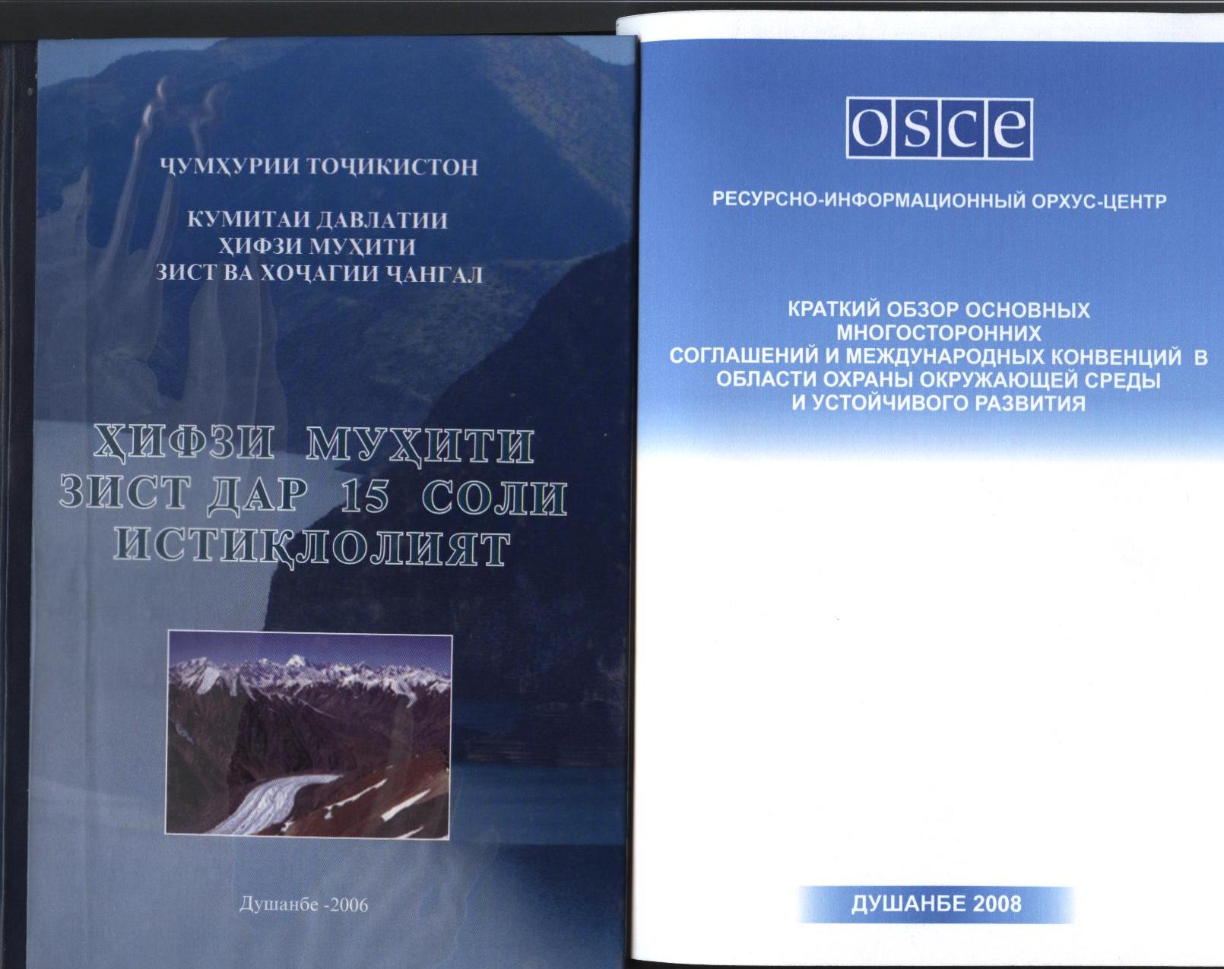
Публикации, подготовленные Орхус-Центром

Slide 12
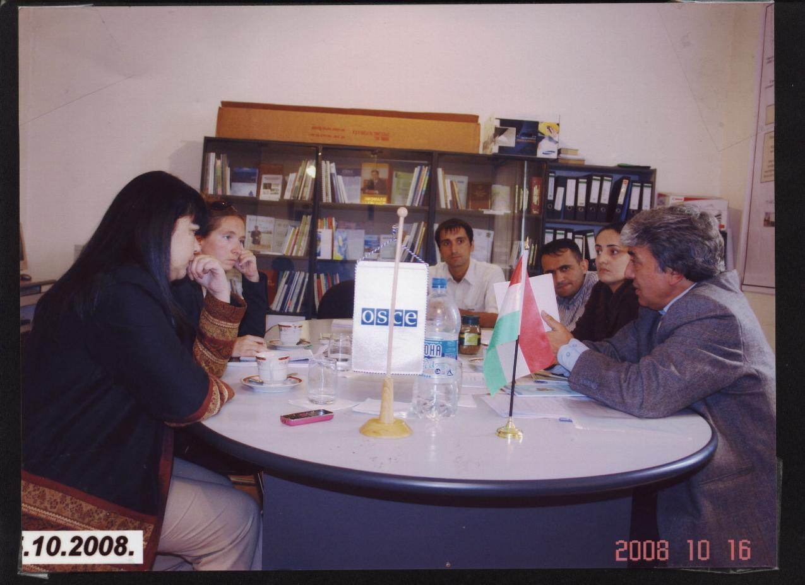
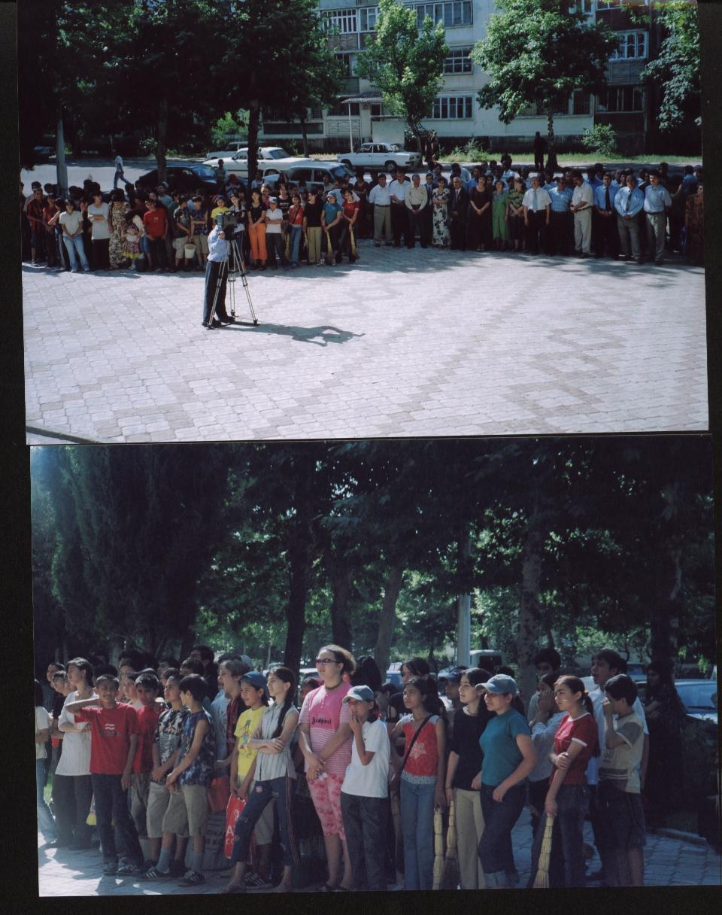
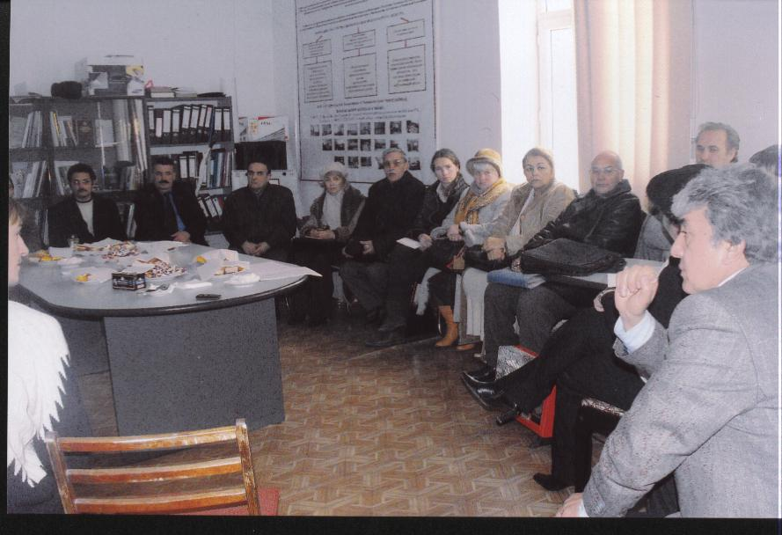
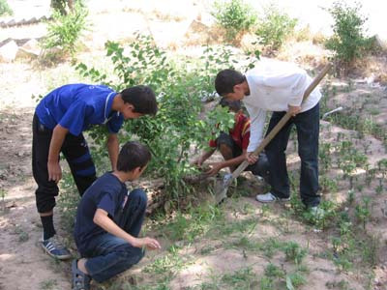

Slide 13
ОСНОВНЫЕ ДОСТИЖЕНИЯ:
В Орхус-Центре проходят учебную практику студенты из различных ВУЗов.
2008 – серия семинаров для судей усилиями Совета Юстиции
2008 - Сравнительный анализ законодательства и представление рекомендаций в Парламент страны.
Подготовлено Руководство по разработке Национального Плана Действий по осуществлению Орхусской Конвенции в РТ.
Создана база данных по охране окружающей среды и устойчивому развитию.

Slide 14
Проблемы, препятствия:
недостаточная координация и слабое межведомственное взаимодействие по информационной политике между государственными структурами;
недостаточная деятельность по разработке процедурных документов и подзаконных актов по реализации национальных законодательных актов в контексте международных договоров;
отсутствие Национального Плана Действий (НПД) по осуществлению конвенции как основа для реализации обязательств по выполнению на страновом уровне;

Slide 15
низкая активность общественности в процессе участия по принятию решений;
слабое использование современных технологий, методов по составлению баз данных по вопросам охраны окружающей среды;
слабая материально-техническая оснащенность госучреждений по сбору, анализу и распространению информации;
низкий уровень сотрудничества с судебными органами по применению положений Конвенции.

Slide 16
Будущие действия :
Создание Национального Центра по осуществлению Орхусской Конвенции в Таджикистане;
Подготовка Национального Плана Действий по реализации Конвенции
разработка и реализация проектов с привлечением международных консультантов и донорских институтов по выполнению НПД.
Усиление образовательного потенциала судейского корпуса, адвокатов во взаимодействии с гражданским обществом.

Slide 17
Надеемся на сотрудничество!
Орхус-Центр
при Комитете охраны окружающей среды
Таджикистан, Душанбе
www.aarhus.tj

